Slide 1
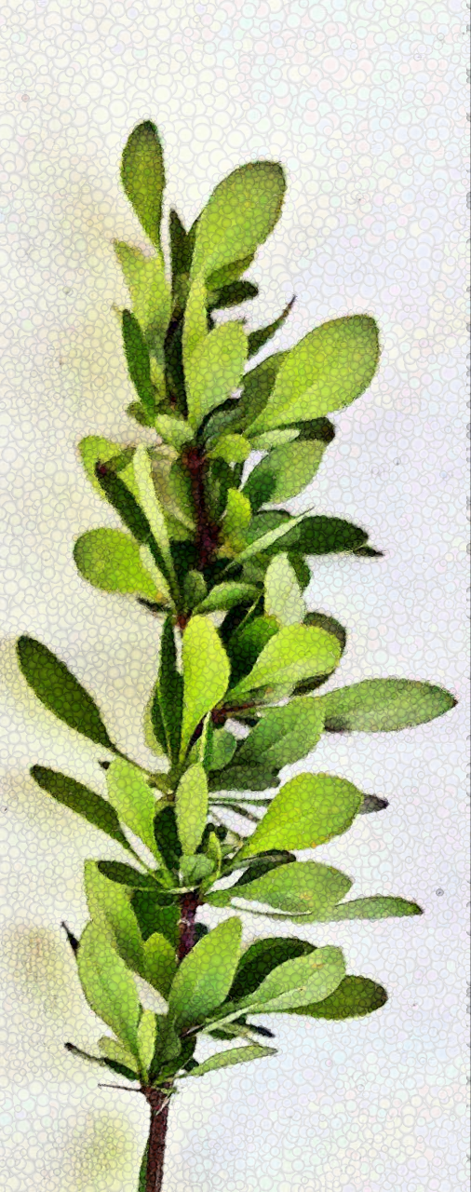
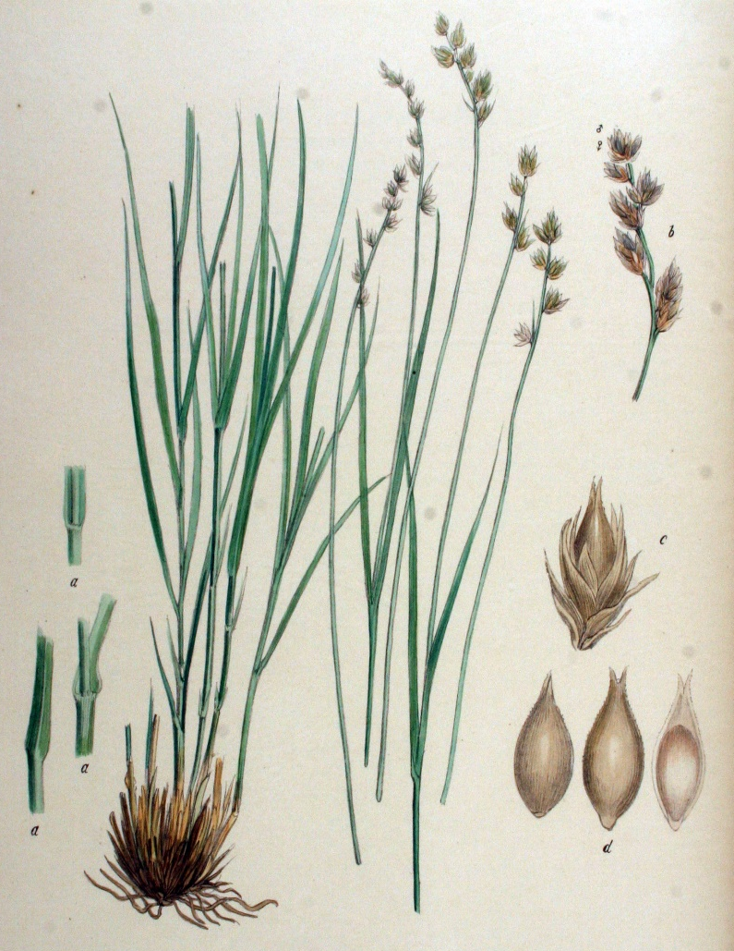
Общая характеристика семейства Осоковые или Сытиевые
Урок 8
Цветы раздельно полы.
Иногда всё растение раздельнополое (есть мужское, есть женское).
Соцветие – колосок, собранный в более сложные кисть, метёлка, зонтик
Плод – орешек
Листорасположение – очерёдное или супротивное Стебель – соломинка (на срезе трёхганная)
Жизненная форма (ЖФ) – травы

Slide 2
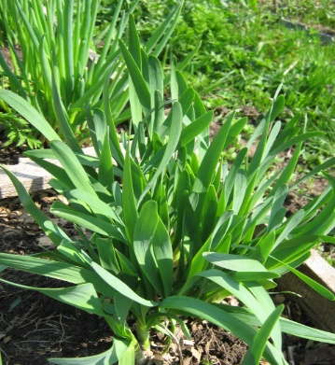
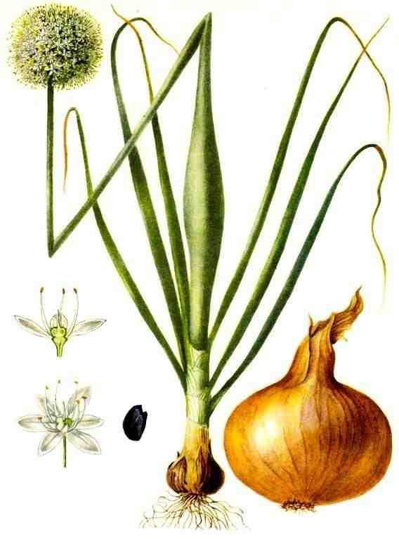
Урок 8
Общая характеристика семейства Луковые
Часть цветка | Кол-во
Чашелистиков (Ч) | -
Лепестки (Л) | 6
Тычинок (Т) | 6
Пестиков (П) | 1
Соцветие – зонтик
Плод – коробочка
Листорасположение – очерёдное
Жизненная форма (ЖФ) – травы

Slide 3
Урок 8
ДЗ 1. Найдите в своей местности три растения семейства осоковые и сфотографируйте.
2. Зарисуйте растения в тетрадь и опишите по схеме: корень, стебель, лист, цветок, плод, листорасположение.
3. Дополните таблицу сравнения семейств цветковых растений информацией о новом семействе (см. материалы урока).

Slide 4
Урок 8
ДЗ 4. Найдите в своей местности три растения семейства луковые и сфотографируйте.
5. Зарисуйте растения в тетрадь и опишите по схеме: корень, стебель, лист, цветок, плод, листорасположение.
6. Дополните таблицу сравнения семейств цветковых растений информацией о новом семействе (см. материалы урока).

